Slide 1
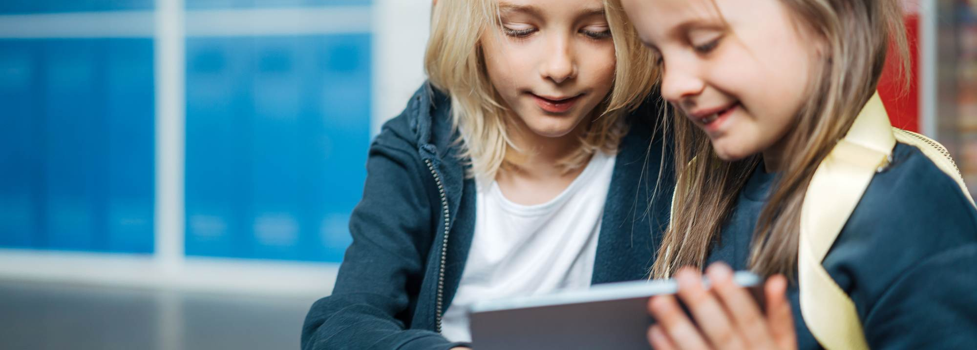
Oplæg til Fælles aftaler om Digitale medier
Notes:
Nogle pointer, man kan bruge i introduktionen:
De aftaler, I laver i dag, handler om klassefællesskabet, ikke hvad man gør derhjemme i de enkelte familier.
Det kan give en mere afslappet stemning og god dialog at lægge op til, at aftalerne løbende tages op til revision og ikke er
hugget i sten.
Hvorfor skal denne snak foregå på skolen?
Skolen er den ramme, hvor forældre har mulighed for at finde fælles fodslag. Det gør det meget nemmere for den enkelte familie, fordi der kan henvises til fælles aftaler og ikke opstår gruppepres blandt børnene.
Fordi telefoner og gaming kan påvirke hele klassefællesskabet.
Fordi en åben dialog blandt forældrene på et tidligt tidspunkt skaber fundament for, at man kan gå til hinanden, hvis noget bliver svært senere.
Hvorfor skal vi have denne snak nu?.
Aftaler laves bedst i ”fredstid”, altså før der opstår pres blandt børnene om fx at have en telefon eller spille nogle bestemte spil.
Erfaringer viser, at aftaler om fx online gaming er svære at tage senere, fordi mange børn så er begyndt at spille

Slide 2

Tak! fordi I er her…
I kan sammen skabe gode rammer for jeres børns digitale fællesskaber
Ved at tage hul på dialogen nu, skaber I rum for at kunne tale med hinanden, hvis det bliver svært.
Ved at lave fælles aftaler, mindsker I risikoen for at børn bliver ekskluderet pga. forskellige regler for skærme.
Ved at tale om rammerne for jeres børns digitale liv, kan I hjælpe hinanden og trække på hinandens erfaringer.

Slide 3
Program
Videocases fra BørneTelefonen
Gruppearbejde om fælles aftaler
Afrunding
Notes:
Intro (10 minutter)
Gruppearbejde om aftaler (20 minutter)
Tilslutning til fælles aftaler (15 min)

Slide 4
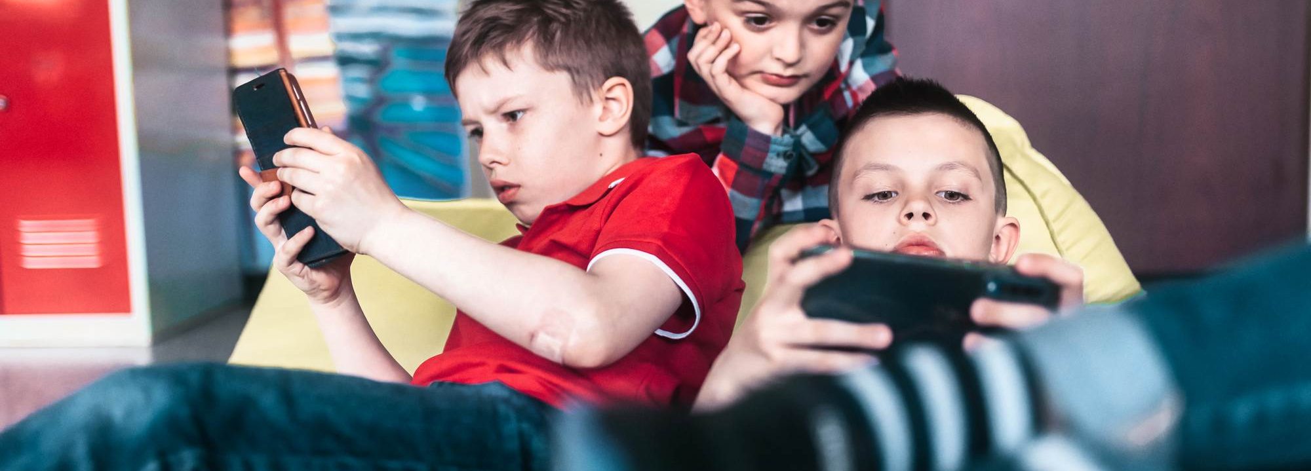
Videocases fra BørneTelefonen
De følgende videocases er lavet på baggrund af breve sendt til BørneTelefonen

Slide 5
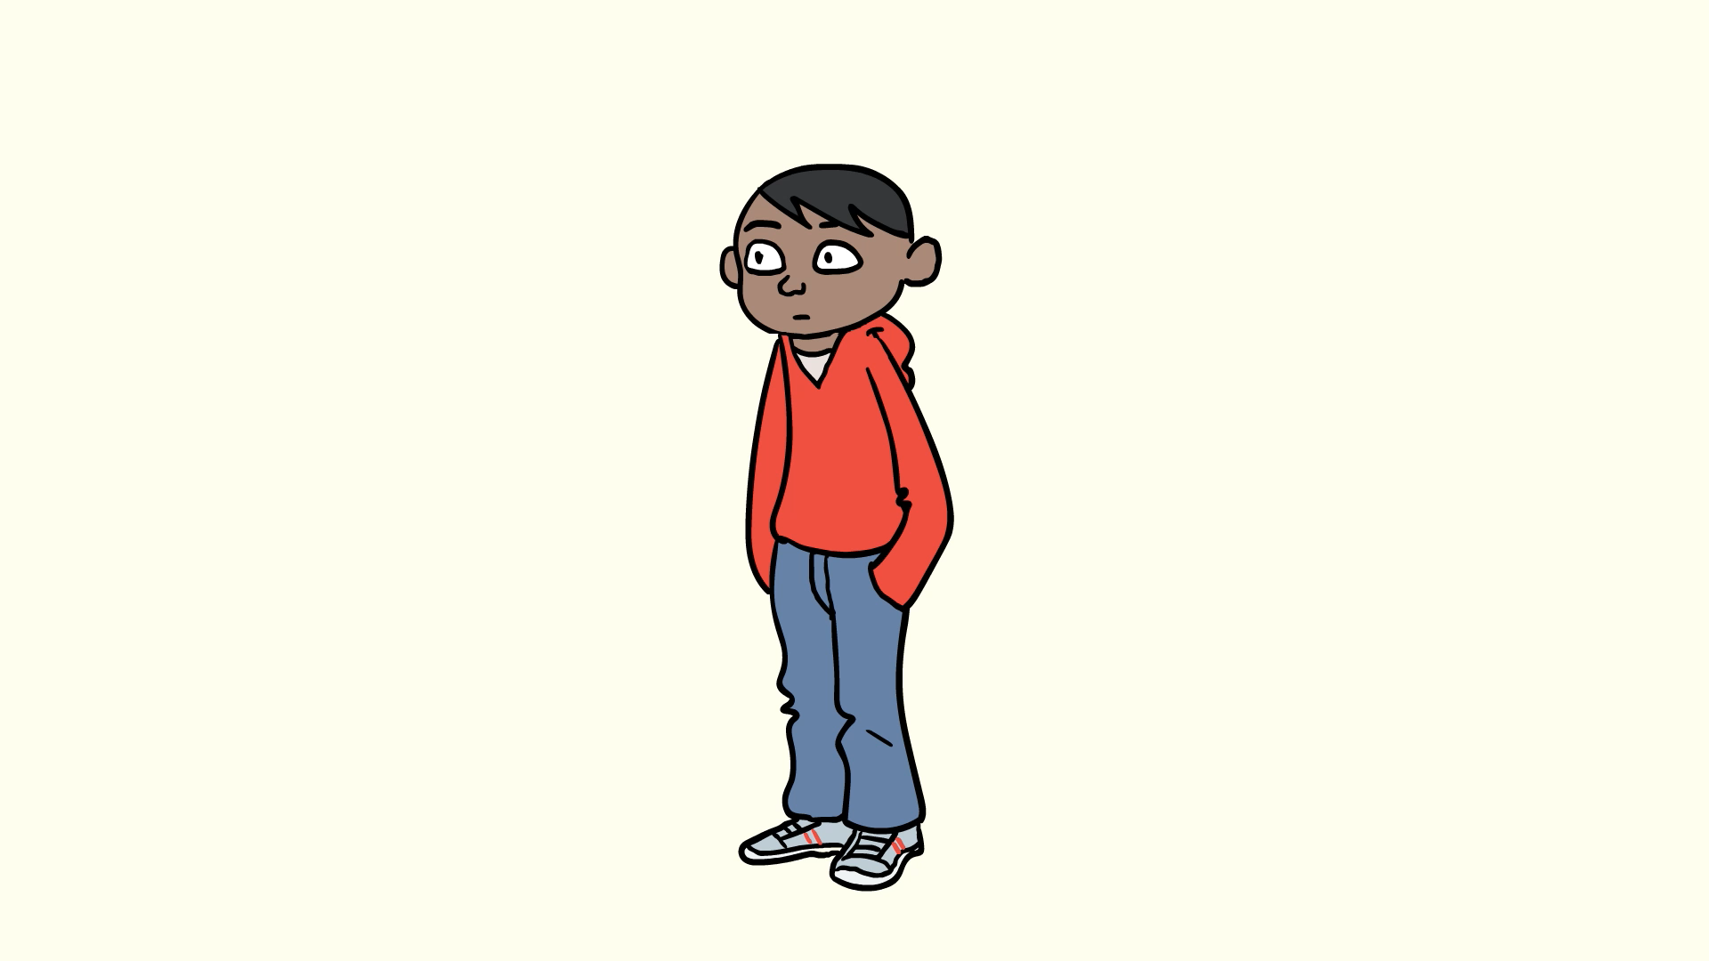

Forældrerollen

Slide 6
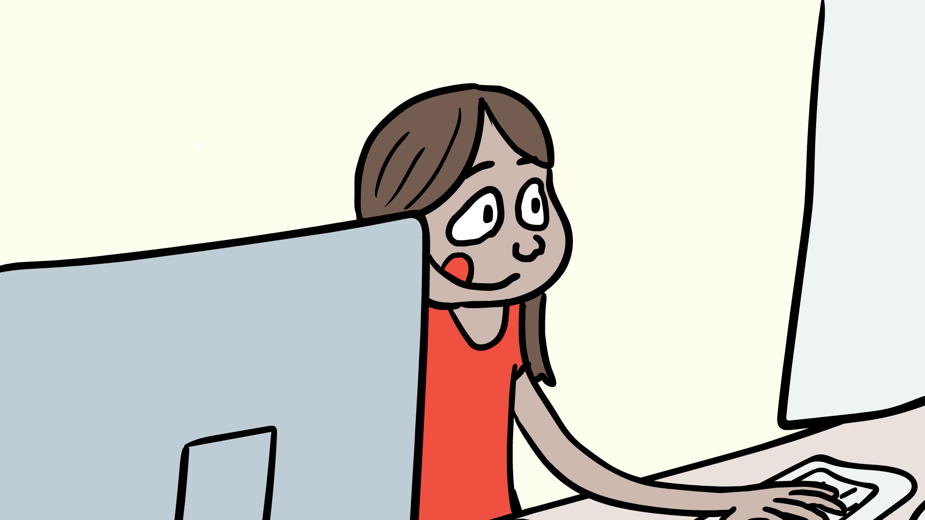
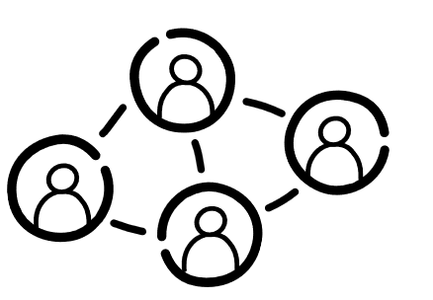
Gaming

Slide 7
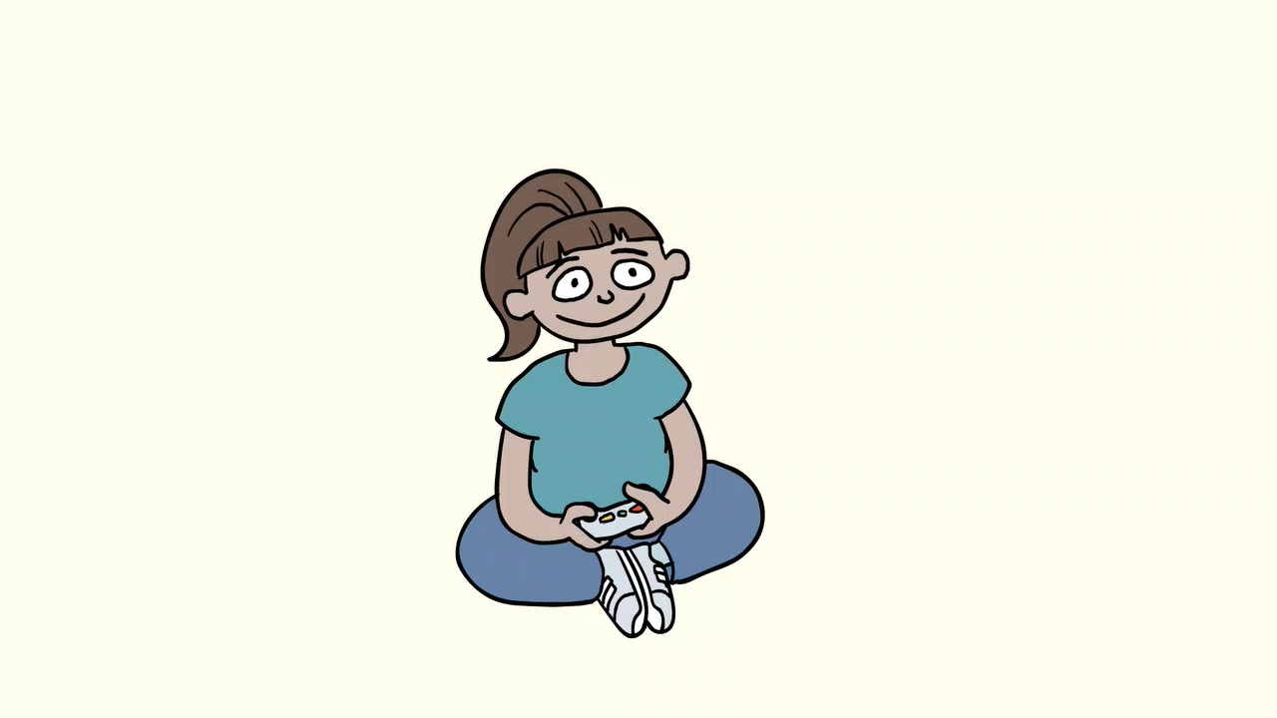

Skærme på legeaftaler

Slide 8
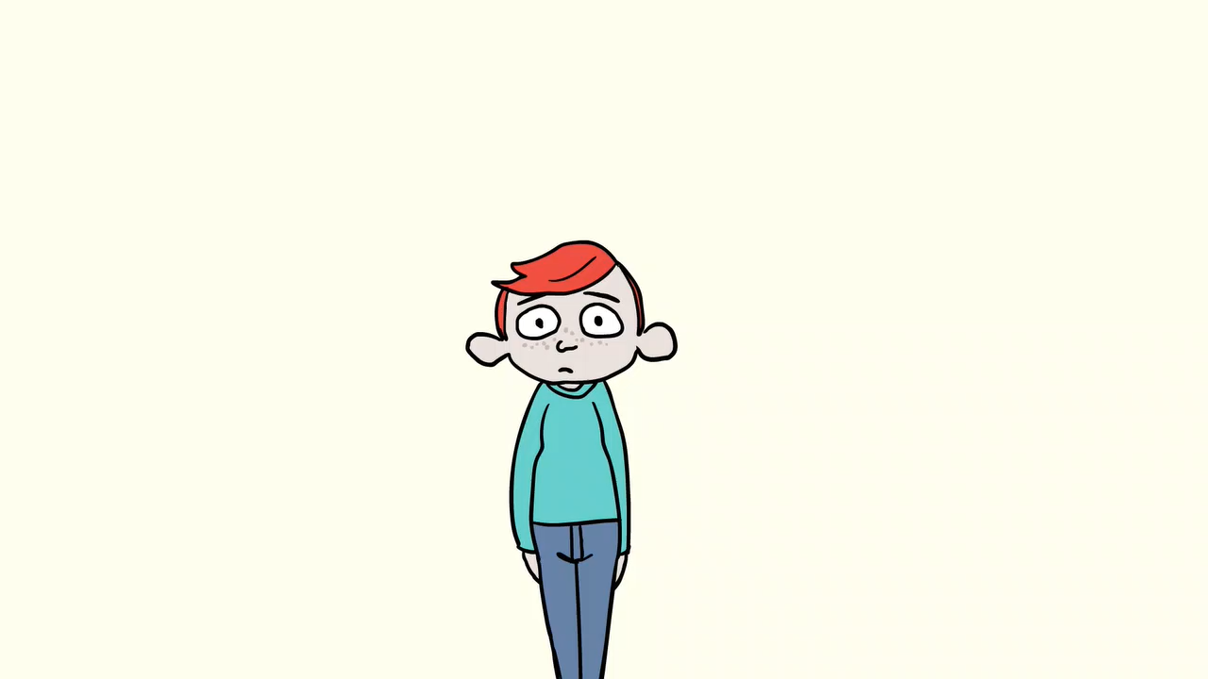

Sociale medier

Slide 9
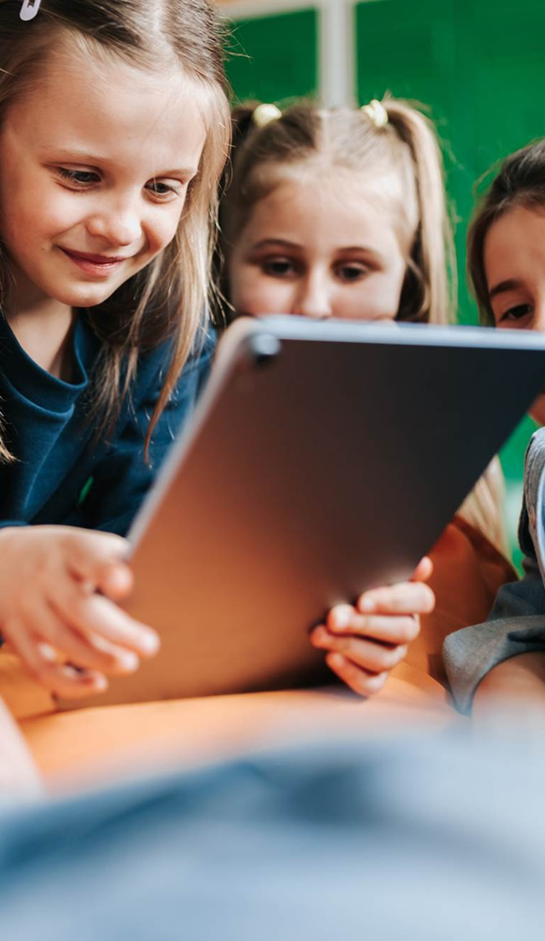
Vilkår
Dialog
Hvad får det jer til at tænke om børns liv med digitale platforme og sociale medier?
Hvordan drømmer I om, at jeres børns liv med digitale medier og sociale medier skal være?
Notes:
Enten i grupper eller i plenum tage i en kort snak om spørgsmålene:
Hvad får det jer til at tænke om børns digitale liv?
Hvordan drømmer I om, at jeres børns liv med digitale medier skal være?

Slide 10

Børns Vilkår anbefaler
At gøre børns digitale fællesskaber til en del af skolehjemsamarbejdet.
At forældre beslutter fælles aldersgrænser for digitale teknologier.
At forældre hjælper hinanden med at håndtere dilemmaer ved børns brug af digitale teknologier.
At man som minimum overholder de aldersgrænser, som platformene sætter.
At forældre stadig laver aftaler, selvom Regeringen m. fl. forhandler om en aftale, der skal forbyde sociale medier for børn under 15 år.
Notes:
Fortæl evt. at Børns Vilkår baserer vores anbefalinger på:
Årlige repræsentative børnepanelundersøgelser.
Mere end 60.000 samtaler med børn og unge om året på BørneTelefonen.
Tilgængelig forskning på området.
Børnefaglig viden og viden om digital trivsel og dannelse.
Dvæl evt. ved det sidste punkt og læg vægt på, at det, I skal tale om i dag, handler om at styrke klassefællesskabet -ikke at have holdninger til, hvordan vi hver især gør hjemme i familierne.
OBS: I november 2025 indgik Regeringen (Socialdemokratier, Ventre og Moderaterne), Det Konservative Folkeparti og Radikale Venstre en politisk aftale om bedre digital børnebeskyttelse. Aftalen går ud på, at der ved lov skal indføres en aldersgrænse på 15 år, for at tilgå de sociale medier, hvor børn og unge er mest udsatte. Aftalepartierne begrunder aldersgrænsen med, at børn under 15 år som udgangspunkt ikke bør have adgang til potentielt skadelige sociale medier, men at der kan være særlige omstændigheder, hvor forældre – efter en konkret vurdering – kan vælge at give samtykke til adgang fra 13-årsalderen.

Slide 11
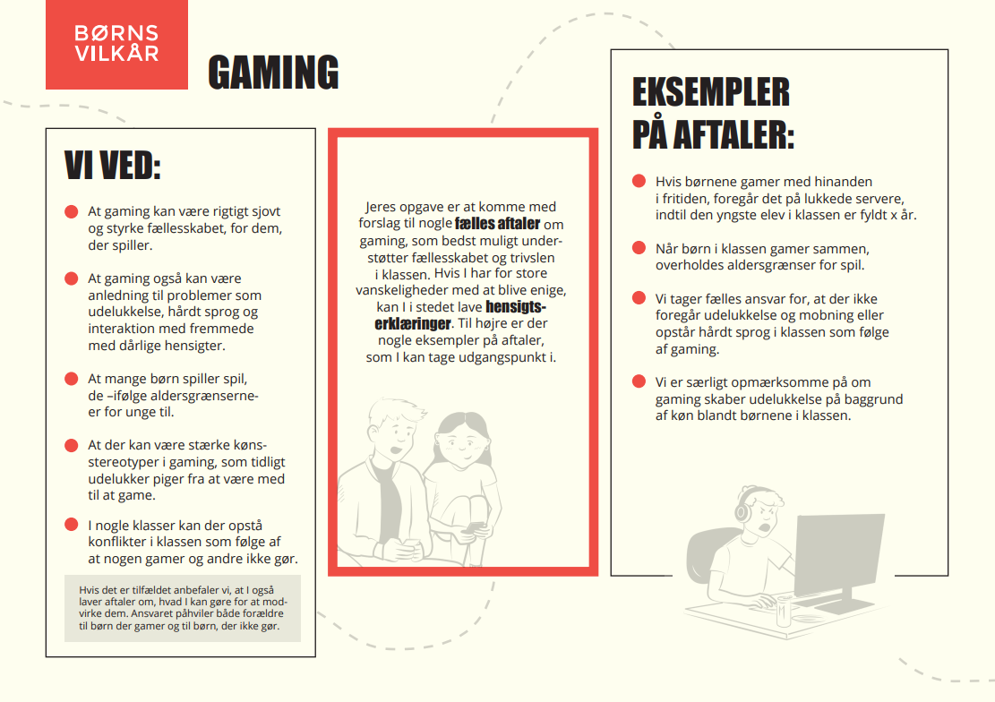

Aftaler
Indsæt layoutet version af aftaledokument
Hver gruppe laver udkast til aftaler.
Hvis aftaler ikke er muligt, laver man hensigtserklæringer.
Hellere få aftaler med enighed end mange diskussioner.
Aftaler kan tages op igen og revideres.
Notes:
Opdel forældrene i grupper, så der er en gruppe til hvert tema. Hvis I kun arbejder med ét tema eller der er mange forældre, kan der være flere grupper, der arbejder med samme tema.
Forklar, at hver gruppe laver udkast til aftaler.
Hver gruppe får et ark med baggrundsviden, instruktioner og ideer til aftaler, som de kan bruge som inspiration.
På bagsiden skal de skrive de forslag til aftaler eller hensigtserklæringer, som de når frem til.
Sæt 20 minutter af til denne del. Det er vigtigere at få lavet nogle gode udkast til aftaler, end om detaljerne er helt på plads.

Slide 12
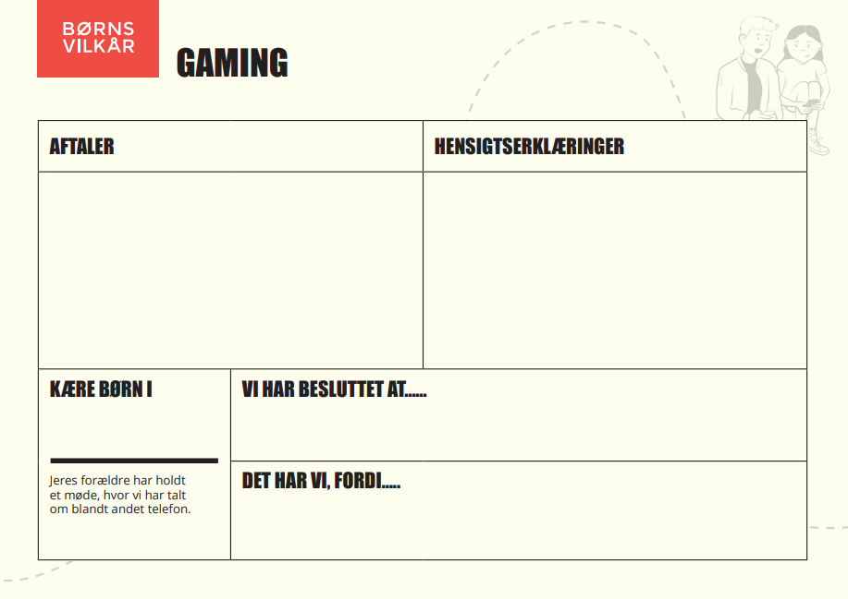
Aftaler
Indsæt layoutet version af aftaledokument
Hver gruppe laver udkast til aftaler.
Hvis aftaler ikke er muligt, laver man hensigtserklæringer.
Hellere færre aftaler med enighed end mange diskussioner.
Accepter ”godt nok
for nu”.
Notes:
Eksempel på aftalekort, som forældrene skal udfylde.

Slide 13
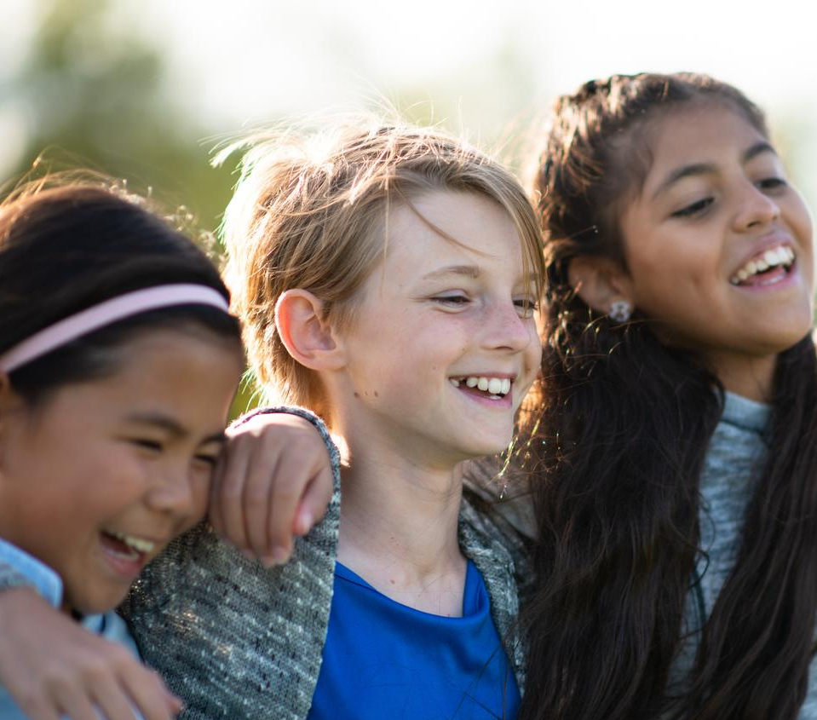

Kommentarer til aftaler
Grupperne fremlægger.
De andre forældre kommenterer.
Referenten noterer kommentarer og indsigelser.
Notes:
Udkast til aftaler fremlægges. Der er mulighed for, at de andre forældre kan komme med kommentarer og indsigelser. Du eller en kontaktforælder noterer disse.
Afhængigt af, hvad I har besluttet på forhånd, fortæller du at du eller kontaktforældrene renskriver aftalerne og tager højde for de kommentarer der er kommet.
Du eller kontaktforældrene udfylder også feltet henvendt til børnene. Det læses op i klassen, så alle børn ved, hvilke aftaler der er indgået og hvorfor.

Slide 14
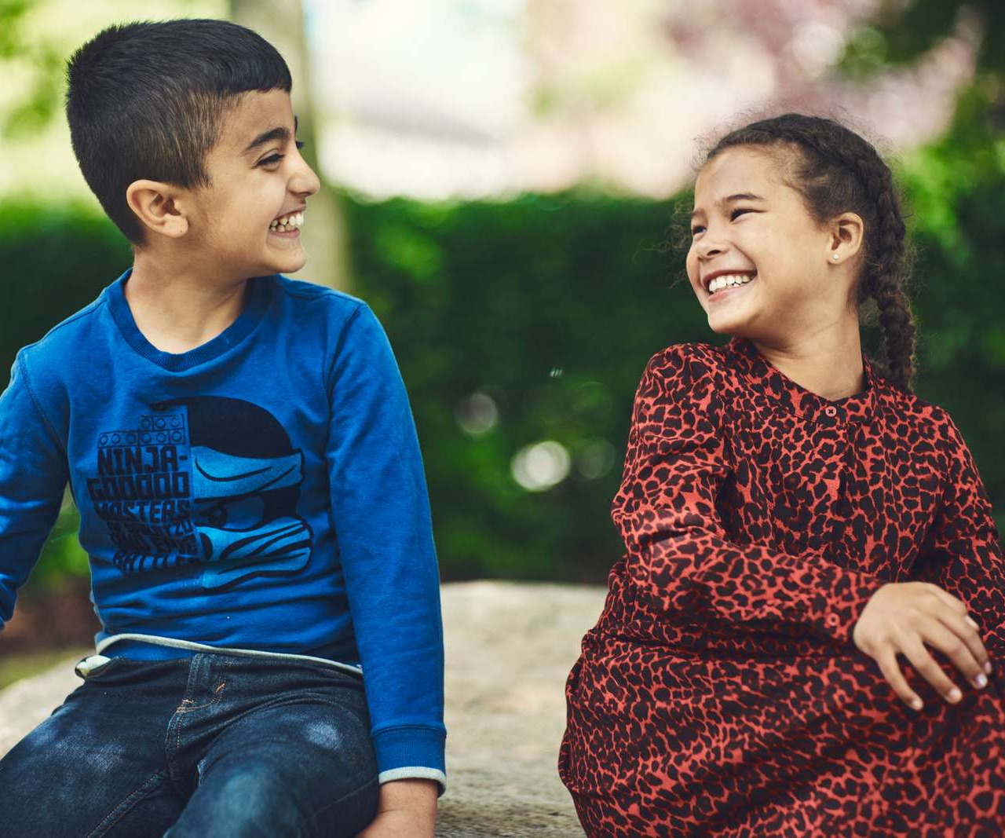
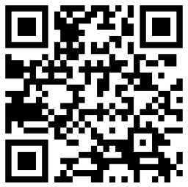
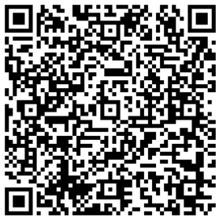
Tillykke!
https://www.genvej.org/
I har været med til at styrke det gode klassefællesskab!
Viden og gode råd
Børns Vilkårs
skærmguide
Genvej til dit barns digitale liv
Notes:
Hvis forældrene er kommet frem til nogle aftaler og/eller hensigtserklæringer, kan du fortælle dem, at de er lykkedes med noget, som vi ved er svært. Så ros for det!
De to links er hhv. Børns Vilkårs skærmguide til forældre (der er også en sektion til skole og SFO) og Genvej, som er en side med forældreressourcer om børns digitale liv og bl.a. en masse gode videoer og samtalestartere til at tage snakken med sit barn.

